Slide 1
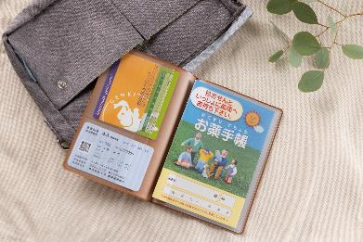
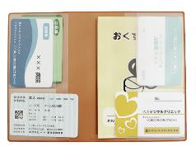
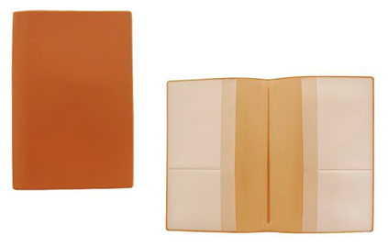

品番:Z3303
年金＆おくすり手帳カバー
上代:\180(税込\198)
お薬手帳や年金手帳からカードまで、幅広く収納可能！
整理整頓が簡単にできる手帳カバーです。
■商品情報
商品サイズ | 110×160×4㎜
重量 | 44g
材質 | PVC
カラー | ブラウン
備考 | フリーポケット×2・カードポケット×4、OPP袋入
梱入数 | 240
フリーポケット×2
カードポケット×4
memo
■名入れ範囲
W60×H30mm

